Slide 1

٥-٢
استراتيجية حل المسألة

Slide 2


صباح الخير ياوطني
صباح المجد والعلياء

Slide 3

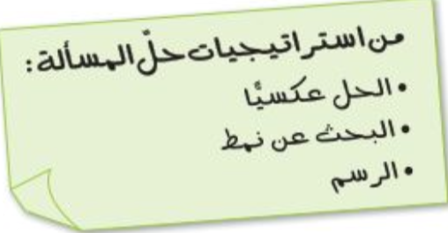




استراتيجية حل المسألة
الاختيار العشوائي
التحفيز
العدسة
جدول التعلم

Slide 4

فكرة الدرس:
أحل المسائل باستعمال استراتيجية
التبرير المنطقي

Slide 5


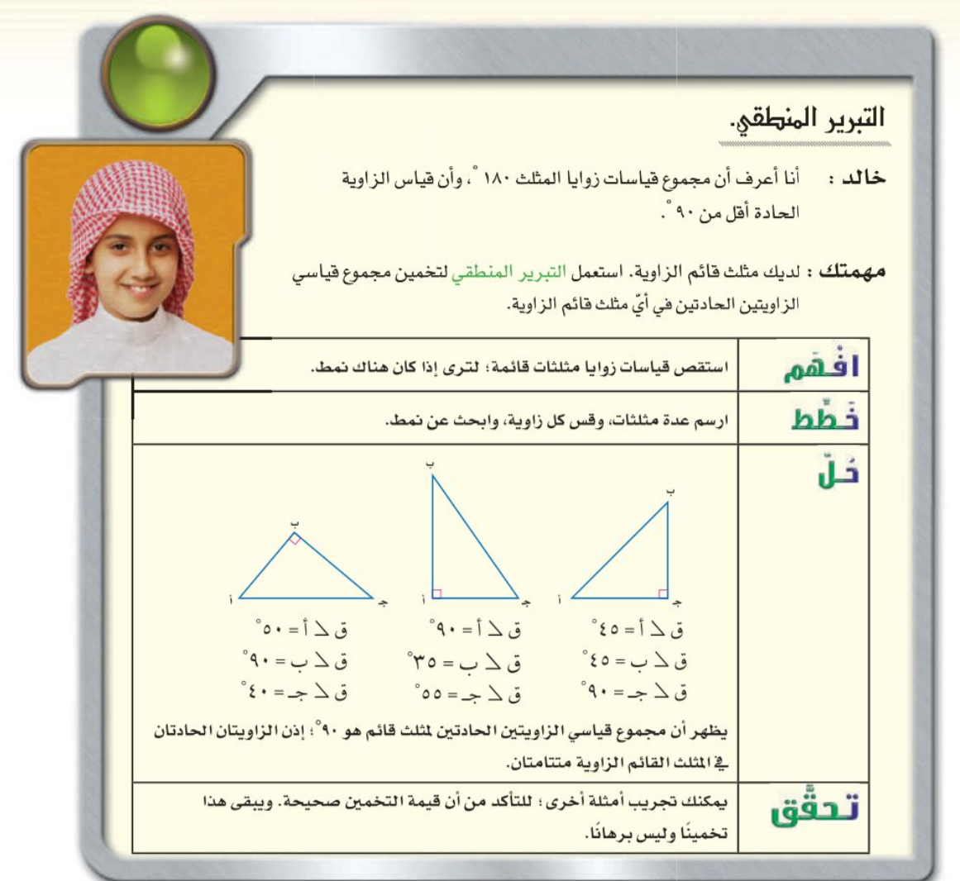

مثال
(استعمال التبرير المنطقي )
خطوات حل المسألة
أفهم
أخطط
أحل
أتحقق

Slide 6
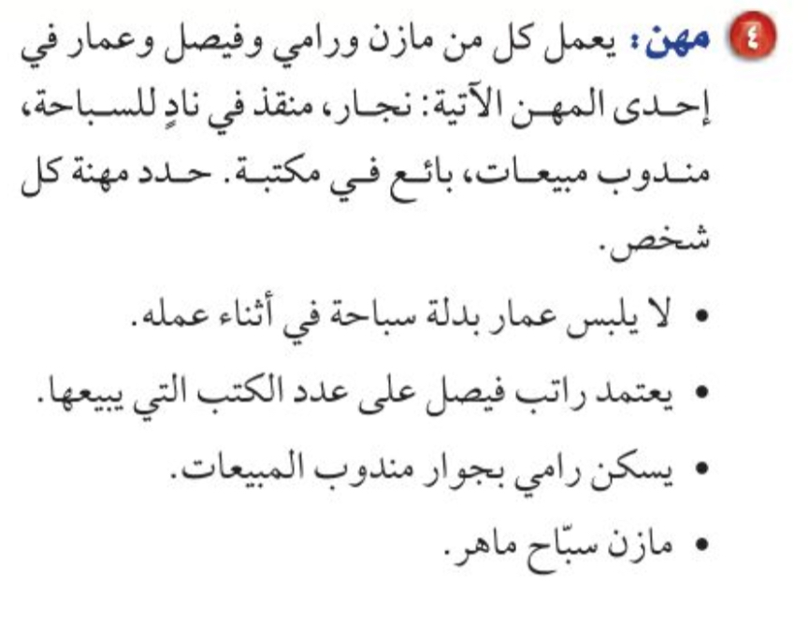
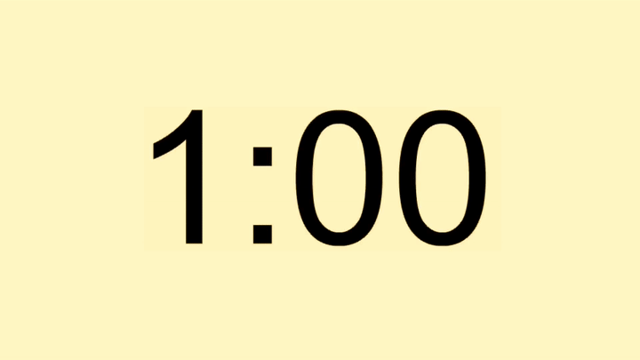
صفحة ٤٩
مثال ٤
خطوات حل المسألة
أفهم
أخطط
أحل
أتحقق

Slide 7




صفحة ٤٩
مازن
حل مثال ٤
فيصل
خطوات حل المسألة
أفهم
أخطط
أحل
أتحقق
أخطط :
باستعمال التبرير المنطقي
أفهم :
المعطيات/
المهن الاربع نجار. منقذ ومندوب وبائع في مكتبة
المطلوب
تحدد مهن كل من عمار وفيصل ورامي ومازن
عمار
أحل :
عمار لايلبس بدلة سباحة فهو ليس المنقذ
وفيصل راتبه يعتمد على بيع الكتب اذا هو بائع في المكتبة
اما مازن سباح ماهر فهو المنقذ
بالتالي رامي هو النجار
وعمار هومندوب المبيعات
رامي

Slide 8
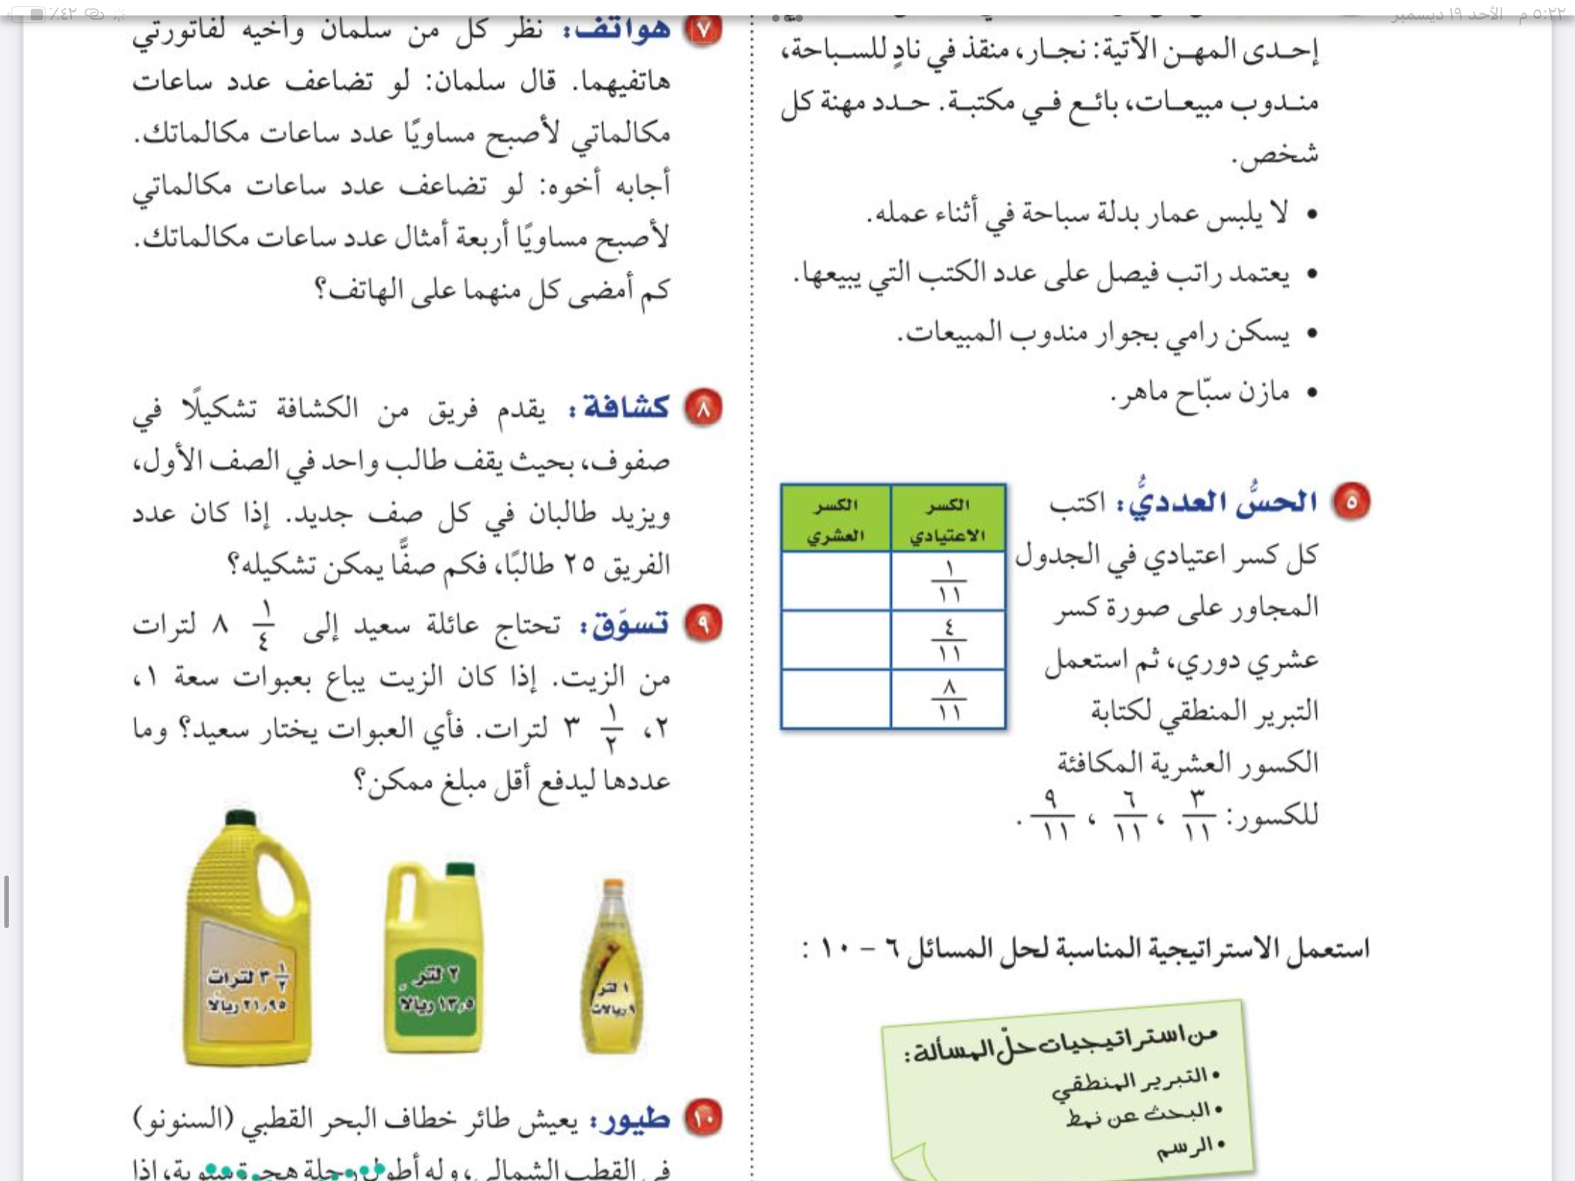
صفحة ٤٩
مثال ٥
خطوات حل المسألة
أفهم
أخطط
أحل
أتحقق

Slide 9
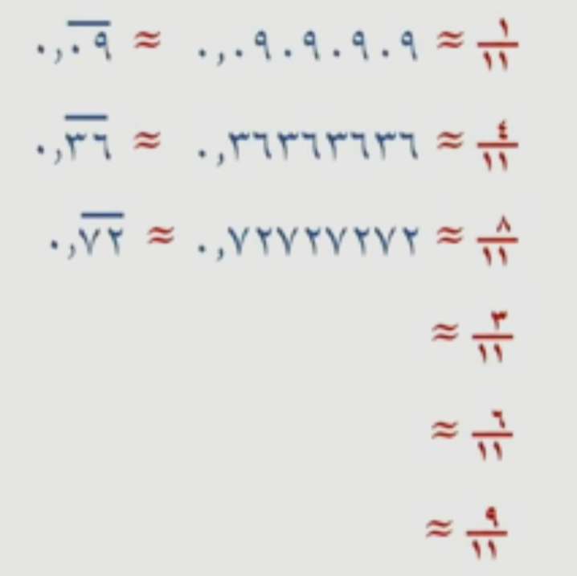
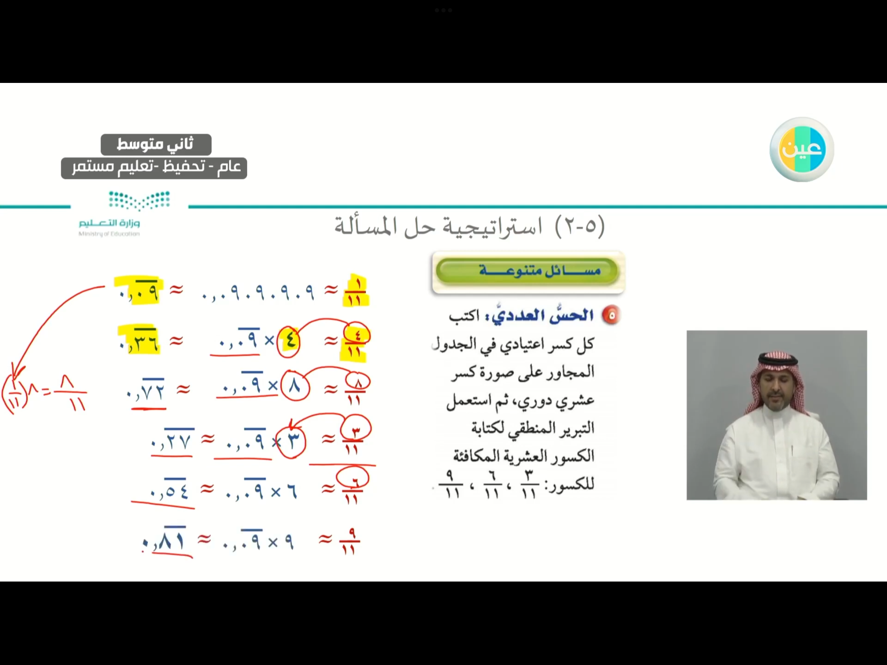
صفحة ٤٩
حل مثال ٥
خطوات حل المسألة
أفهم
أخطط
أحل
أتحقق
أخطط :
باستعمال التبرير المنطقي
أفهم :
المعطيات/
المطلوب
٣✖️
٦✖️
٩✖️

Slide 10
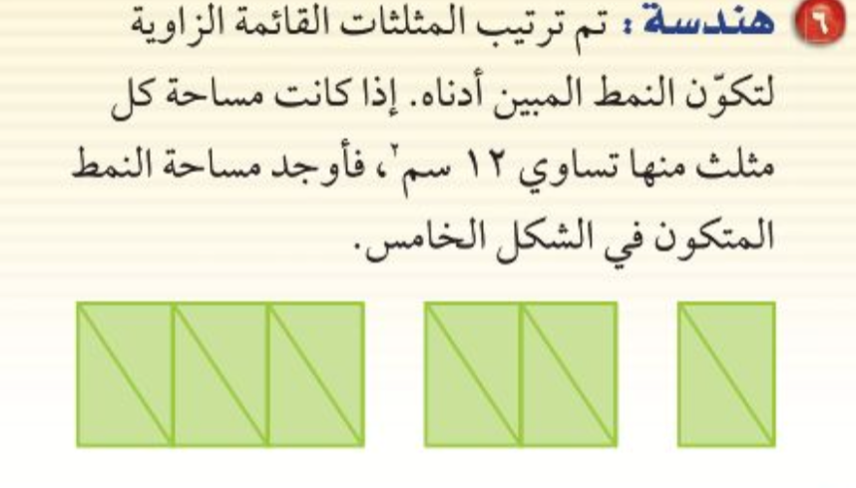
صفحة ٤٩
مثال ٦
خطوات حل المسألة
أفهم
أخطط
أحل
أتحقق

Slide 11
تعلم تعاوني
صفحة ٤٩
حل مثال ٦
خطوات حل المسألة
أفهم
أخطط
أحل
أتحقق
١ | ٢ | ٣ | ٤ | ٥
٢✖️١٢=٢٤ | ٤✖️١٢=٤٨ | ٦✖️١٢=٧٢ |  | ١٠✖️١٢=١٢٠

Slide 12

تعلمنا اليوم

Slide 13

سُبْحَانَكَ اللَّهُمَّ وَبِحَمْدِكَ،
أَشْهَدُ أَنْ لَا إِلَهَ إِلَّا أَنْتَ
أَسْتَغْفِرُكَ وَأَتُوبُ إِلَيْكَ

